Slide 1

成贤学院电子与计算机学院
计算机组成原理
总复习

Slide 2
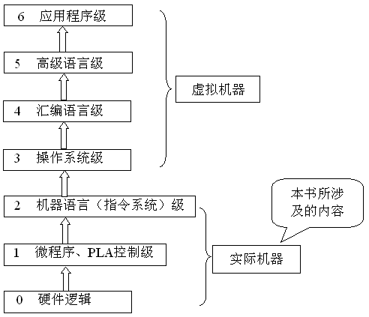
第一章 概述
1. 计算机的软硬件系统

Slide 3
2. ***冯·诺依曼计算机的主要特点：
1）计算机由运算器、存储器、控制器和输入/输出五个功能部件组成；
2）存储器以二进制形式存储指令和数据；
3）存储程序、按地址顺序执行的工作方式；
4）五部件以运算器为中心进行组织。
3. 计算机系统性能指标
• 字长、主频、主存容量

Slide 4
第2章 数据的表示
1. 在计算机系统中，凡是要进行处理（包括计算、查找、排序、分类、统计、合并等）、存储和传输的信息，都是用二进制进行编码的；
• 计算机内部采用二进制表示的原因***：
1）二进制只有两种状态，在数字电路中很容易实现。
2）二进制编码、运算规则非常简单。
3）二进制的“0”、“1”与二值逻辑一致，很容易实现逻辑运算。

Slide 5
第2章 数据的表示
2. 进位计数制及其各进位制数之间的转换；
二进制 ↔ 十进制
二进制 ↔ 十六进制
3. 定点与浮点表示的方法、特点、数值范围；
4. 机器数的几种编码表示方式：原码、补码和反码、移码、 定义、特点、用途。

Slide 6
5. 表示一个数值数据要确定三个要素：
1）进位计数制；
2）定／浮点表示；
3）数的编码表示。
6. 十进制数的二进制编码表示即 BCD码的特点；

Slide 7
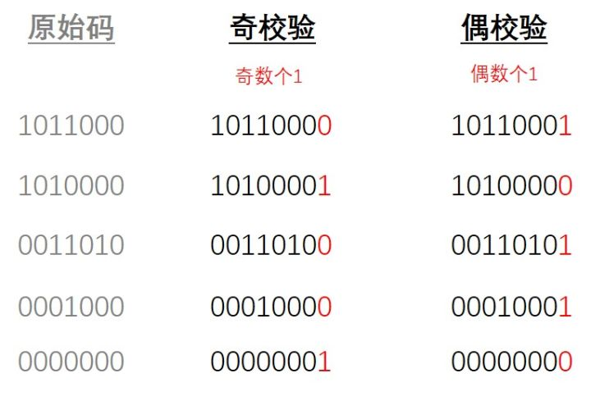
7. 数据校验（奇偶校验、海明码和CRC校验）码的用途。

Slide 8
第3章 运算器与运算方法
1. 运算器基本组成和功能
2. 半加器与全加器的逻辑设计
3. 串行进位与并行进位的比较
4. 补码定点加、减法

Slide 9
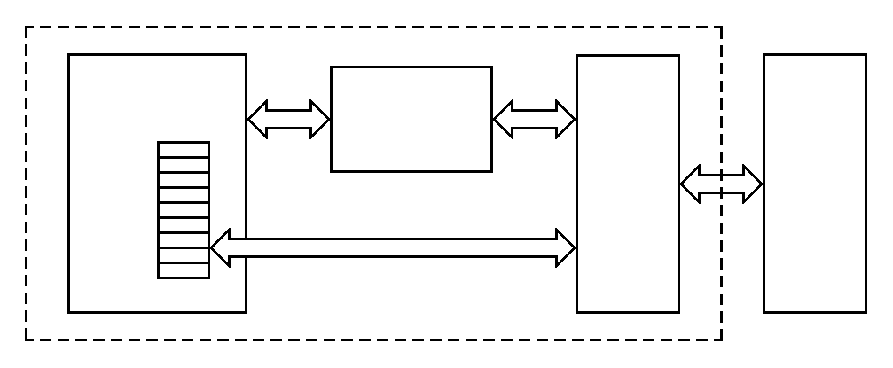
第4章 存储系统
1.存储器的基本概念；
2.存储系统的层次结构；要求大容量、高速度、低成本。
CPU
高速缓存
（Cache）
寄
存
器
组
主存
辅存
主机
3.半导体读写存储器RAM芯片的结构、组成及存储器系统的构成；

Slide 10
4.存储器的扩展
5.高速缓冲存储器Cache的工作原理、映射方式、替换算法；

Slide 11
第5章 指令系统
1. 指令格式、指令长度、指令系统性能的指标；
2. 常用的寻址方式种类、特点、用途 ；
（1）立即寻址
（2）直接寻址
（3）间接寻址
（4）相对寻址
（5）基址、变址寻址
（6）隐含寻址方式

Slide 12
3. 指令系统的地位、作用，指令类型 ，基本设计方法；
4. 堆栈的定义、用途和堆栈存取方式 ；
5. CISC与RISC指令各自的特点和比较；
6. 分析指令格式、寻址方式特点。

Slide 13
第6章 中央处理机组织
1. CPU的组成与操作（单总线组织的数据通路及四种基本功能）；
2. 控制器三种时序控制方式：同步、异步和联合控制方式；
3. 三种时序信号周期、节拍和脉冲的概念、作用；
4. 逻辑控制器的组成和功能；
5. 一条完整指令执行的控制步序列；
6. 决定CPU性能最重要的三个因素：指令的功能强弱、时钟周期的长短、执行每条指令所需时钟周期数；

Slide 14
7. 组合逻辑控制器的构成与设计步骤；
8. 微程序控制器的原理、基本概念、基本组织和工作流程；
9. 微指令的两种格式与3种编码；
10. 两种微指令地址的生成方法；
11. 微程序控制器和组合逻辑控制器的比较；

Slide 15
典型例题：
1、冯·诺依曼计算机体系结构的基本思想是什么？
按此思想设计的计算机硬件系统应由哪些部件组成？
它们各起什么作用？
答：冯·诺依曼计算机体系结构的基本思想是存储程序，也就是将用指令序列描述的解题程序与原始数据一起存储到计算机中。计算机只要一启动，就能自动地取出一条条指令并执行之，直至程序执行完毕，得到计算结果为止。

Slide 16
按此思想设计的计算机硬件系统包含运算器、控制器、存储器、输入设备和输出设备五个基本部件。
运算部件用来进行数据变换和各种运算；
控制部件为计算机的工作提供统一的时钟，对程序中的各基本操作进行时序分配，并发出相应的控制信号，驱动计算机的各部件按节拍有序地完成程序规定的操作内容；
存储器用来存储程序、数据及运算结果；
输入输出设备接收用户提供的外部信息或用来向用户提供输出信息。

Slide 17
2、计算机结构与计算机组织的辨析
• 计算机结构（或称计算机系统结构、计算机体系结构）主要研究指令集、寄存器定义和组织、各种数据类型表示的位数、I/O机制，以及内存访问技术等，是计算机硬件子系统的概念结构及功能特性。
• 计算机组织（或称计算机组成）主要研究那些对程序员透明的硬件细节，如控制信号、数据通路宽度的确定、各部件连接方式及匹配、计算机和外设的接口以及使用的存储器技术等。

Slide 18
3、计算机系统的层次结构，计算机原理课程主要
涉及的内容是什么？
计算机组织与
结构涉及内容

Slide 19
4、 计算机系统主要性能指标有哪些？
• 字长、主频、存储系统容量
字长—计算机能直接处理的二进制信息的位数；
主频—计算机CPU的时钟频率；
存储系统容量—存储系统能存储的二进制字的总位数。

Slide 20
5、将十六进制数A040.51H转换为二进制数
解:(A040.51)_{H}＝(1010 0000 0100 0000.0101 0001)_{B}。
6、将十六进制数A45D.0BCH转换为十进制数
解:(A45D.0BC)_{H}＝10×16³+4×16²+5×16¹+13×16⁰
+0×16⁻¹+11×16⁻²+12×16⁻³
＝(42077.0459)_{D}
7、真值与机器数
真值－－用正、负号来分别表示正数和负数，这样的数
称为真值；
机器数－－用1位数码0或1来表示数的正负号，这样的数
称为机器数。

Slide 21
8、数据的原码、补码、反码表示

Slide 22
9、常用的校验码有奇偶校验码，海明校验码和CRC校验码，请分别简述之。
10、数的浮点表示法IEEE 754
11、字符和符号表示采用ASCII码
12、补码加减运算

Slide 23
*13、简述先行进位解决的问题及基本思想
答：先行进位解决的问题是进位的传递速度。其基本思想是：让各位的进位与低位的进位无关，仅与两个参加运算的数有关。由于每位的操作数是同时给出的，各进位信号几乎可以同时产生，运算结果也就产生，所以先行进位可以提高进位的传递速度，从而提高加法器的运算速度。

Slide 24
14、请说明三级存储体系分别由哪些部分组成，每级主要采用什么存储介质？其存储容量和存取速度的相对关系如何？
答：存储系统层次：Cache－主存
主存－辅存
相应的介质：Cache－双极性晶体管
主存－DRAM
辅存－磁表面存储器
对应的容量大小：由小到大
对应的速度大小：由大到小

Slide 25
*15、比较“Cache-主存”和“主存-辅存”这两个存储层次的相同点和不同点？
答：三级存储体系由Cache存储器、主存和辅存构成。在Cache和主存之间，主存和辅存之间分别有辅助硬件和辅助软件负责信息的调度，以便各级存储器能够组成有机的三级存储体系。Cache和主存构成了系统的内存，而主存和辅存依靠辅助软、硬件的支持构成了虚拟存储器。
在三级存储体系中，Cache－主存之间，主存－辅存这两个存储层次有如下两个相同点。
出发点不同：两者都是为了提高存储系统的性能价格比而构造的层次性存储体系，都力图使存储系统的性能接近高速存储器，而价格接近低速存储器。

Slide 26
原理相同：都是利用了程序运行时的局部性原理把最近常用的信息块从相对较慢，而大容量的存储器调入相对高速而小容量的存储器。
Cache－主存之间，主存－辅存这两个存储层次有如下四个不同点：
目的不同：Cache主要解决主存与CPU的速度差异问题：而虚存就性能价格比的提高而言主要是解决存储器的问题（另外还包括存储管理、主存分配和存储保护等方面）。
数据通路不同：CPU与Cache和主存之间均有直接访问通路，Cache不命中时可以直接访问主存；而虚存中，辅存与CPU之间不存在直接的数据通路，当主存不命中时只能通过调进解决，即把CPU要用的程序从辅存调进主存。

Slide 27
透明性不同：Cache的管理完全由硬件完成，对系统程序和应用程序均透明；而虚存管理由软件（操作系统）和硬件共同完成，对系统程序不透明，对应与程序透明（段式和段页式管理对应用程序“半透明”）。
未命中时的损失不同：由于主存的存取时间是Cache的存取时间的5～10倍，而辅存的存取时间通常是主存的存取时间的上千倍，故主存未命中时系统的性能损失要远大与Cache未命中时的损失。

Slide 28
16、提高存储速度可采用哪些措施，请说出至少3种
措施。
答：采用高速存储器件；采用Cache（高速缓冲存储器）；采用多体交叉存储器；采用双端口存储器；加长存储器的字长。

Slide 29
17、为什么动态存储器要刷新？动态存储器采用何种方式刷新？有哪几种常用的刷新方式？
答：DRAM存储元是通过栅极电容存储电荷来暂存信息。由于存储的信息电荷终究会泄漏，电荷又不能像SRAM存储元那样由电源经负载管来补充，时间一场，信息就会丢失。为此，必须设法由外界按一定规律给栅极充电，按需要补给栅极电容的信息电荷。此过程叫“刷新”。
DRAM是逐行进行刷新，刷新周期数与DRAM的扩展无关，只与单个存储器芯片的内部结构有关，对于一个128×128矩阵结构的DRAM芯片，只需128个刷新周期。
常用的刷新方法有三种：集中式、分散式、异步式。

Slide 30
20、存储元（件）、存储单元、存储体、存储单元地址这几个术语有何联系和区别？
答：计算机在存取数据时，以存储单元为单位进行存取。机器的所有存储单元长度相同，一般由8的整数倍个存储元（件）构成。同一单元的存储元（件）必须并行工作，同时读出、写入。由许多存储单元构成一台机器的存储体。由于每个存储单元在存储体中的地位平等，为了区别不同的单元，给每个存储单元赋予地址，都有一条唯一的地址线与存储单元地址编码对应。

Slide 31
21、简述存储器芯片中地址译码的方式。
答：地址译码的方式有两种：单译码方式和双译码方式。
单译码方式只用一个译码电路，将所有的地址信号转换
字选通信号，每个字选通信号用于选择一个对应的存储
单元。
双译码方式采用两个地址译码器，分别产生行选通信号
和列选通信号，行选通和列选通信号同时有效的单元被
选中。
存储器一般采用双译码方式，目的是减少存储单元选通
线的数量。

Slide 32
22、ROM与RAM两者的差别是什么？能分辩存储器
哪些是易失性的？哪些是非易失性的？
哪些是读出破坏性的？哪些是读出非破坏性的？
答：ROM、RAM都是主存储器的一部分，但它们有很多
差别：
（1）RAM是随机存取存储器，ROM是只读存取存储器。
（2）RAM是易失性的，即一旦掉电，所有信息全部丢失。
ROM是非易失性的，其信息可以长期保存，常用于存放
一些固定的数据和程序，如计算机的自检程序、BIOS、
不变的数据。

Slide 33
22、存储器的字扩展、位扩展及字位扩展。
见后面的例子。

Slide 34
23、简述Cache的替换策略。
答：常用的替换算法有随机法、先进先出法、近期最少使用法等。
随机法－－用一个随机数产生器产生一个随机的替换块号；
先进先出法－－替换最早调入的存储单元；
近期最少使用法－－替换近期最少使用的存储块。

Slide 35
24、说明层次结构的存储系统中Cache和虚拟存
储器的作用有何不同。（和17题类似）
答：引入Cache结构的目的是为了解决主存和CPU之间
的速度匹配问题；
采用虚拟存储器结构的目的是解决主存容量不足的
问题。

Slide 36
25、简述采用Cache结构的理论根据。
答：引入Cache结构的理论根据是程序访存的局部性规律。由程序访问的局部性规律可知在较短的时间内，程序对内存的访问都局限于某一个较小的范围，将这一范围的内容调入Cache后，利用Cache的高速存取能力，可以大大提高CPU的访存速度。

Slide 37
26、存储器系统的层次结构可以解决什么问题？
实现存储器层次结构的先决条件是什么？
答：存储层次结构可以提高计算机存储系统的性能/
价格比，即在速度方面接近最高级的存储器，在容量
和价格方面接近最低级的存储器。
实现存储器层次结构的先决条件是程序局部性，即存
储器访问的局限性是实现存储器层次结构的基础。

Slide 38
27、简述主存和辅存的区别。
答：考虑到计算机的性能/价格比，将存储器分为主存储器和辅助存储器两部分。主存储器通常采用半导体存储器，用于存放正在执行的程序或数据，它速度快但成本高。
辅助存储器一般采用磁盘、磁带、光盘等，虽然速度较慢，但存储容量大、成本低。

Slide 39
28、×简述磁记录方式。
答：磁盘上常用的记录方式可分为归零制（RZ）、
不归零制（NRZ）、调相制（PH）和调频制（PH）等
多种类型。

Slide 40
29、简述立即寻址方式的特点。
答：立即寻址方式的特点是执行速度快，取指令的同时也取出数据，不需要寻址计算和访问内存，但操作数是固定不变的，因此适合于访问常数。

Slide 41
30、简述相对寻址方式的特点。
答：相对寻址方式中，操作数的地址是程序计数器PC
的值加上偏移量形成的，是一种特殊的变址寻址方式，
偏移量用补码表示，可正可负。相对寻址方式用较短
的地址码访问内存。

Slide 42
*31、试比较基址寻址和变址寻址的不同点。
答：基址寻址时，基址寄存器提供基准地址，指令提供偏移量；
变址寻址时，变址寄存器提供偏移量，指令提供基准地址。

Slide 43
32、指出哪3类数据传输指令，并分析它们执行速度
快慢。
答：三类数据传输指令是：寄存器－寄存器型、寄存器
－存储器型和存储器－存储器型。
寄存器－寄存器型执行速度最快，存储器－存储器型
执行速度最慢。

Slide 44
33、什么是指令周期？什么是机器周期？什么是时钟周期？三者有什么关系？
答：指令周期是指取出并执行一条指令的时间，指令周期常常用若干个CPU周期数来表示；CPU周期也称为机器周期；而一个CPU周期又包含若干个时钟周期（也称节拍脉冲）。

Slide 45
34、如果指令和数据都存放在内存中，CPU如何从
时间和空间上区分它们是指令还是数据？
答：从时间上讲，取指令事件发生在“取指周期”，
取数据事件发生在“执行周期”。
从空间上讲，从内存读出指令流流向控制器（指令
寄存器），从内存读出数据流流向运算器（通用
寄存器）。

Slide 46
35、一个较完善的指令系统应包括哪几类指令？
答：包括数据传送指令、算术运算指令、逻辑运算指令、程序控制指令、输入输出指令、堆栈指令、字符串指令、特权指令等。

Slide 47
*36、简述RISC和CISC各自的特点
答：

Slide 48
37、简述用组合逻辑方式设计CPU的方法。

Slide 49
38、简述用微程序方式设计CPU的方法。

Slide 50
39、试说明机器指令和微指令之间的关系。
答：指令，即机器指令。每一条指令可以完成一个独
立的算术运算或逻辑运算操作。控制部件通过控制线
向执行部件发出各种控制命令，通常把这种控制命令
叫微命令，而一组实现一定操作功能的微命令的组合
，构成一条微指令。

Slide 51
40、如何区分微操作、微命令、微指令和微程序。
答：

Slide 52
41、会分析指令操作流程。

Slide 53
42、微指令的格式和编码有哪些？
答：

Slide 54
例题：
1. 用4k×8存储器芯片构成16k×8存储器系统，请画出逻辑结构图，并给出每个芯片的地址范围。
解：
A₁₃ A₁₂ A₁₁ A0
0 0 0 0
0 0 1 1
0000H 0FFFH

Slide 55
A₁₃ A₁₂ A₁₁ A0
0 1 0 0
0 1 1 1
1000H 1FFFH
A₁₃ A₁₂ A₁₁ A0
1 0 0 0
1 0 1 1
2000H 2FFFH
A₁₃ A₁₂ A₁₁ A0
1 1 0 0
1 1 1 1
3000H 3FFFH

Slide 56
A
2:4
13
A
译码
12
CPU
CE
CE
CE
CE
A
-A
11
0
4KX8
4KX8
4KX8
4KX8
WE
WE
WE
WE
WE
D
-D
0
7
若用4k×8存储器芯片构成24k×8存储器系统?

Slide 57
2.假定CPU的数据通路结构如图所示，请写出下列指令的操作控制步序列。
(a)将立即数NUM加到寄存器R1中；
(b)将存储单元NUM的内容加到寄存器R1中；
(c)将存储单元NUM的内容作为地址的某一存储单元的内容加到寄存器R1中。(NUM在下一个指令字中）
指令译码器
R0
...
IR
R(n-1)
PC
Y
地址线
MAR
存储器总线
加
数据线
MDR
ALU
减
ALU控制
1
→
C
0
Z
CPU内部单总线组织的数据通路

Slide 58
（a）将立即数NUM加到寄存器R1中；该指令是双字指令
1． PC_{out}，MAR_{in}，READ，Y←0，C_{in}=1，ADD，Z_{in}
2． Z_{out}，PC_{in}，WMFC
3． MDR_{out}，IR_{in}
4． PC_{out}，MAR_{in}，READ，Y←0，C_{in}=1，ADD，Z_{in}
5． Z_{out}，PC_{in}，WMFC
6． MDR_{out}，Y_{in}
7． R1_{out}，ADD，Z_{in}
8． Z_{out，}R1_{in,} END

Slide 59
（b）将存储单元NUM的内容加到寄存器R1中，该指令是双字指令
1．PC_{out}，MAR_{in}，READ，Y←0，C_{in}=1，ADD，Z_{in}
2．Z_{out}，PC_{in}，WMFC
3．MDR_{out}，IR_{in}
4．PC_{out}，MAR_{in}，READ，Y←0，C_{in}=1，ADD，Z_{in}
5．Z_{out}，PC_{in}，WMFC
6．MDR_{out}，MAR_{in}，READ ，WMFC
7．MDR_{out}，Y_{in}
8．R1_{out}，ADD，Z_{in}
9．Z_{out，}R1_{in,} END

Slide 60
设有CPU内部数据通路模型如图所示。请写出读取并执
行指令 ADD R1（间接）,R0
的微操作序列。
说明：(1). 存储器按字编址，每读取一次指令PC＋1。
(2). 本指令的功能是：某存储单元的内容和
寄存器R0的内容相加，结果存入寄存器R0中。存储单
元的地址存放在寄存器R1（寄存器间接寻址）。
请填写微操作序列：
CPU结构图见书PPT

Slide 61
1、Pcout,MARin,Read,Clear Y,1->C0,Add,Zin
2、Zout,Pcin,WMFC
3、MDRout,Irin
4、R0out,MARin,Read
5、R1out,Yin,WMFC
6、MDRout,Aaa,Zin
7、Zout,R1in
8、End

Slide 62
考试题型：
一、选择题－10个(10分)
二、简答题－8个（40分）
三、综合题－5题（50分）

Slide 63
13、简述先行进位解决的问题及基本思想
15、比较“Cache-主存”和“主存-辅存”这两个存储层次的相同点和不同点？
17、为什么动态存储器要刷新？动态存储器采用何种方式刷新？有哪几种常用的刷新方式？
31、试比较基址寻址和变址寻址的不同点。
36、简述RISC和CISC各自的特点

Slide 64
谢谢各位同学，
希望考试取得好成绩！

